Slide 1
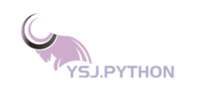
第12章-网络编程
讲师：Python娟子姐
马驰率风,羊致清和

Slide 2
本章目标
了解网络编程的基本概念
了解七层协议与四层协议
掌握TCP/IP协议
掌握UDP协议
掌握Socket套接字
熟练应用TCP编程
熟练应用UDP编程
马驰率风,羊致清和

Slide 3

网络编程与通信协议
什么是通信协议？
协议即规则，就好比汽车上路要遵守交通规则一样，为了使全世界不同类型的计算机都可以连接 起来，所以制定了一套全球通用的通信协议—Internet协议。有了Internet协议，任何私有网络，只要支持这个协议，就可以接入互联网。
马驰率风,羊致清和

Slide 4
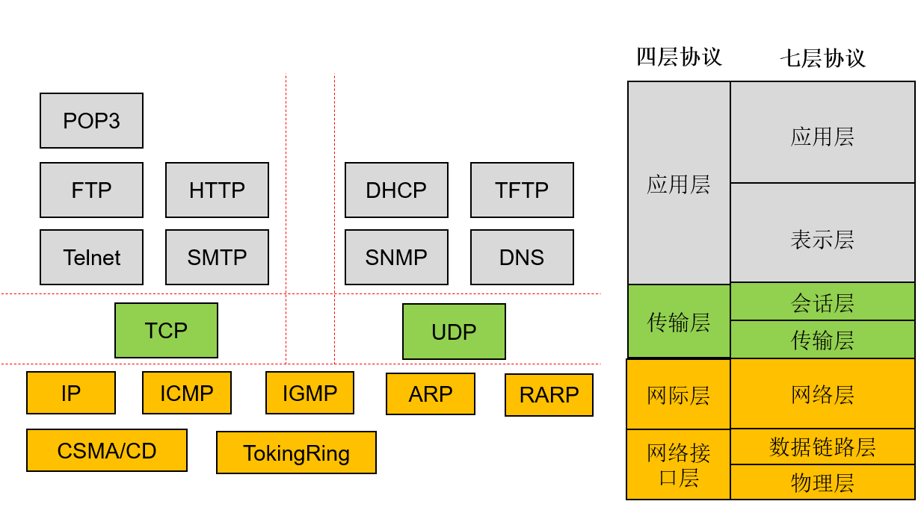
网络编程与通信协议
马驰率风,羊致清和

Slide 5
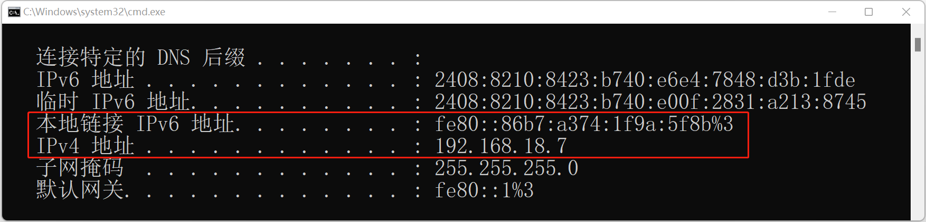
TCP/IP协议
IP协议是整个TCP/IP协议族的核心
IP地址就是互联网上计算机的唯一标识
目前的IP地址有两种表示方式，即IPv4和IPv6
在命令行下使用ipconfig命令可以查看本机的IP地址
IP
马驰率风,羊致清和

Slide 6
TCP/IP协议
TCP（Transmission Control Protocol）协议即传输控制协议，是建立在IP协议基础之上的。TCP协议负责两台计算机之间建立可靠连接，保证数据包按顺序发送到。它是一种可靠的、一对一的、面向有连接的通信协议。
TCP
马驰率风,羊致清和

Slide 7
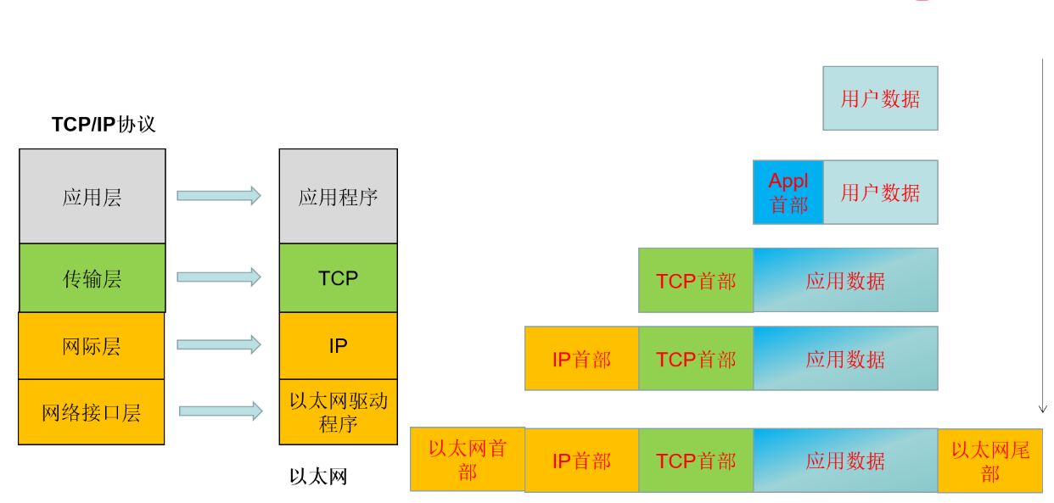
TCP/IP协议
TCP/IP协议中的四个层次
马驰率风,羊致清和

Slide 8
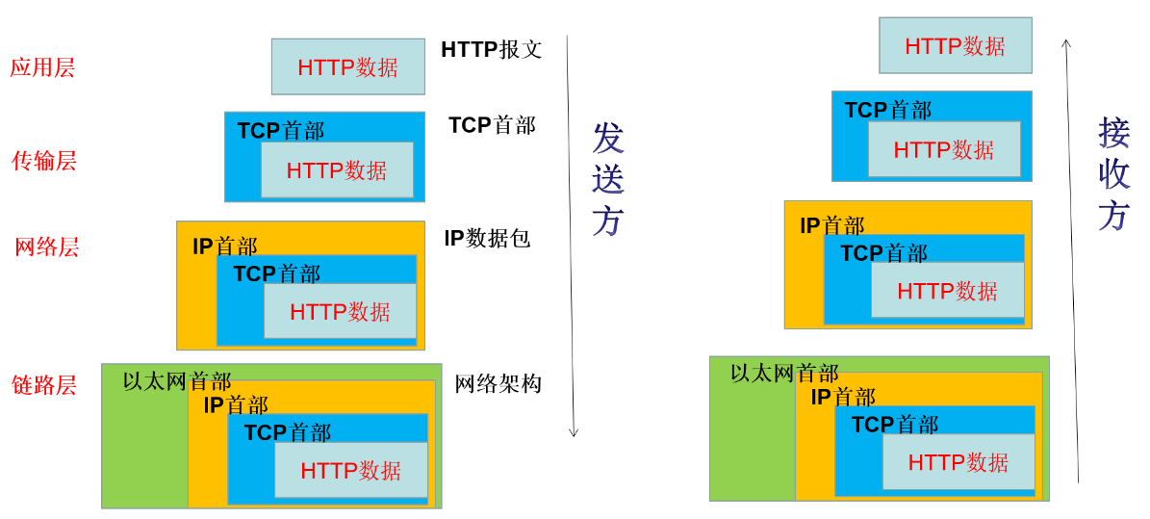
TCP/IP协议
TCP/IP协议数据发送和数据接收
马驰率风,羊致清和

Slide 9
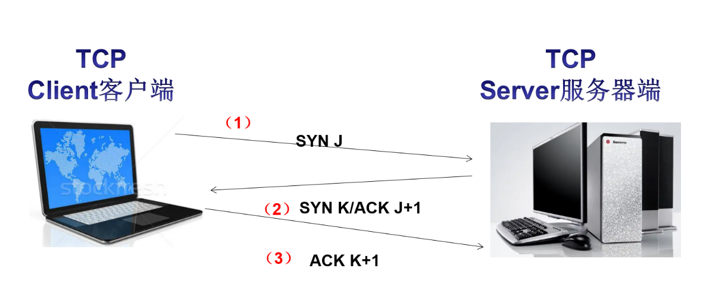
TCP协议
TCP协议的三次握手
马驰率风,羊致清和

Slide 10
UDP协议
UDP协议又被称为用户数据包协议（User Datagram Protocol），它是面向无连接的协议，只要知道对方的IP地址和端口，就可以直接发送数据包，由于是面向无连接的，所以无法保证数据一定会到达接收方。
UDP
马驰率风,羊致清和

Slide 11
端口号
什么是端口号呢？
区分计算机中的运行的应用程序的整数
端口号的取值范围是0到65535，一共65536个，其中80这个端口号分配给了HTTP服务，21这个端口号分配给了FTP服务。
马驰率风,羊致清和

Slide 12
TCP协议与UDP协议的区别
 | TCP协议 | UDP协议
连接方面 | 面向连接的 | 面向无连接
安全方面 | 传输消息可靠、不丢失、按顺序到达 | 无法保证不丢包
传输效率方面 | 传输效率相对较低 | 传输效率高
连接对象数量方面 | 只能是点对点、一对一 | 支持一对一、一对多、多对多的交互通信
马驰率风,羊致清和

Slide 13
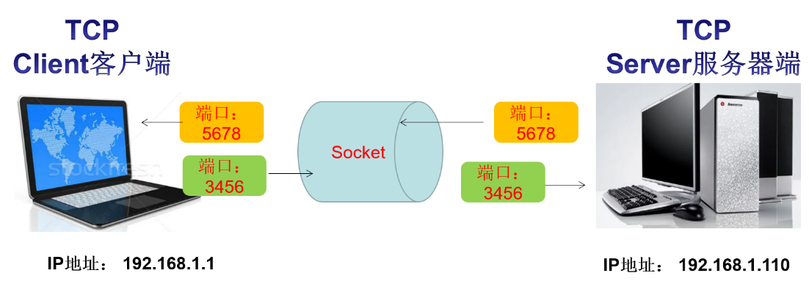
Socket简介
Socket通信模拟图
马驰率风,羊致清和

Slide 14
Socket对象的常用方法
方法名称 | 功能描述
bind((ip,port)) | 绑定IP地址和端口
listen(N) | 开始TCP监听，N表示操作系统挂起的最大连接数量，取值范围1-5之间，一般设置为5
accept() | 被动接收TCP客户端连接，阻塞式
connect((ip,port)) | 主动初始化TCP服务器连接
recv(size) | 接收TCP数据，返回值为字符串类型，size表示要接收的最大数据量
马驰率风,羊致清和

Slide 15
Socket对象的常用方法
方法名称 | 功能描述
send(str) | 发送TCP数据，返回值是要发送的字节数量
sendall(str) | 完整发送TCP数据，将str中的数据发送到连接的套接字，返回之前尝试发送所有数据，如果成功为None，失败抛出异常
recvfrom() | 接收UDP数据，返回值为一个元组(data,address)，data表示接收的数据，address表示发送数据的套接字地址
sendto(data,(ip,port)) | 发送UDP数据，返回值是发送的字节数
close() | 关闭套接字
马驰率风,羊致清和

Slide 16
TCP编程
TCP服务器端流程如下：
使用socket类创建一个套接字对象
使用bind((ip,port))方法绑定IP地址和端口号
使用listen()方法开始TCP监听
使用accept()方法等待客户端的连接
使用recv()/send()方法接收/发送数据
使用close()关闭套接字
马驰率风,羊致清和

Slide 17
TCP编程
TCP客户端的流程如下：
使用socket类创建一个套接字对象
使用connect((host,port))设置连接的主机IP和主机设置的端口号
使用recv()/send()方法接收/发送数据
使用close()关闭套接字
马驰率风,羊致清和

Slide 18
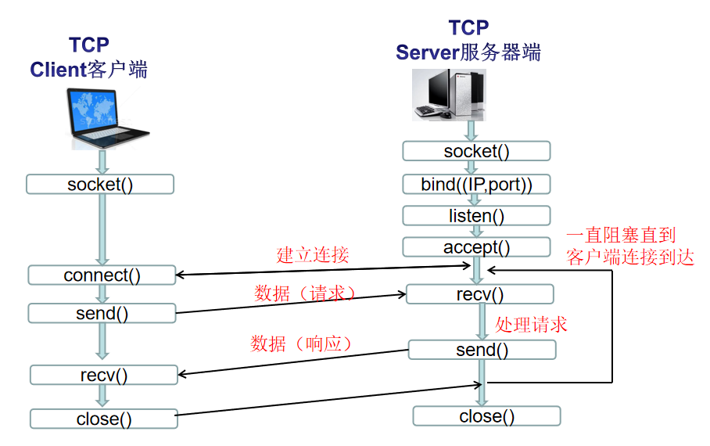
TCP编程
马驰率风,羊致清和

Slide 19
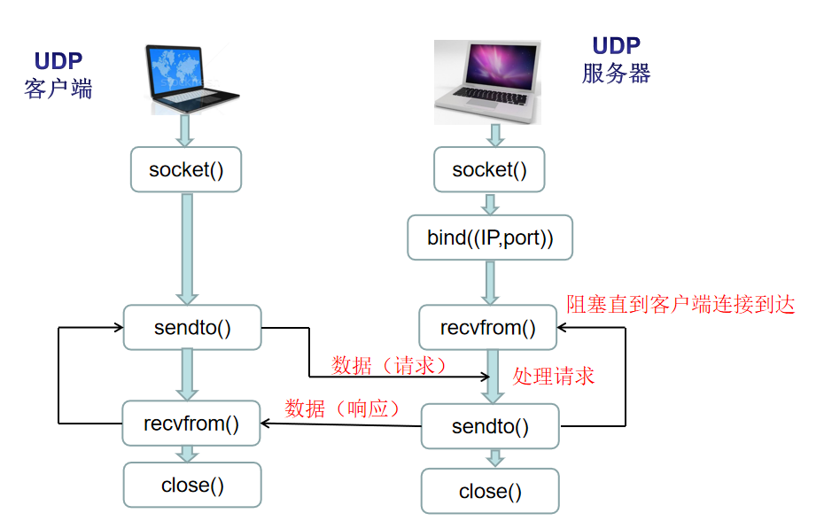
UDP编程
马驰率风,羊致清和

Slide 20
本章总结
网络编程：在程序中实现网络计算机之间的数据通信
通信协议：接入网络所要遵守的“规则”，目前全球通用的通信协议即Internet协议
TCP/IP协议：中译为“传输控制协议”/“因特网互联协议”
TCP/IP协议所对应的四层从下到上分别为：网络接口层、网际层、传输层、应用层
传输层的协议有：TCP协议、UDP协议
TCP协议：面向连接的，可靠的、不丢失的、按顺序到达，但传输效率相对较低，只能实现点对点，一对一的数据传输
UDP协议：面向无连接，无法保证不丢包，但传输效率高，可以实现一对一、一对多，多对多的交互通信
Python中的内置模块socket支持TCP与UDP的编程
马驰率风,羊致清和

Slide 21
本章总结
TCP编程服务器端操作流程
使用socket类创建一个套接字
使用bind((ip,port))方法绑定IP地址和端口号
使用listen()方法开始TCP监听
使用accept()方法等待客户端的连接
使用recv()/send()方法接收/发送数据
使用close()关闭套接字
TCP编程客户端操作流程
使用socket类创建一个套接字
使用connect((host,port))设置连接的主机IP和主机设置的端口号
使用recv()/send()方法接收/发送数据
使用close()关闭套接字
TCP编程客户端与服务器端启动运行有先后，先启动运行服务器端再启动运行客户端，连接建立之后双方谁先发送数据均可
马驰率风,羊致清和

Slide 22
本章总结
UDP编程发送方操作流程
使用socket类创建一个套接字对象
准备发送的数据
定义接收方的IP地址和端口号
使用sendto()方法发送数据
关闭socket对象
UDP编程接收方操作流程
使用socket类创建一个套接字对象
使用bind()方法绑定IP地址和端口号
使用recvfrom()方法接收发送过来的数据
关闭socket对象
UDP编程接收方与发送方启动运行无先后，但先启动运行发送方，数据会丢包
马驰率风,羊致清和

Slide 23
章节习题
1） | 以下选项中，是TCP/IP体系中传输层最重要的协议之一是 :（ ）
 | A．TCP
 | B．FTP
 | C．DNS
 | D．HTTP
A
马驰率风,羊致清和

Slide 24
章节习题
2） | 关于UDP以下描述正确的是:（ ）
 | A．发送数据包之前先连接目标服务器设备
 | B．发送数据包之前不需要先连接目标服务器设备
 | C．需要通过三次握手相互确认信息
 | D．UDP发送的数据是点对点的一对一的
B
马驰率风,羊致清和

Slide 25
章节习题
3） | 关于TCP协议的描述，以下错误的是:（ ）
 | A．面向连接
 | B．可靠传输
 | C．效率相对UDP要低一些
 | D．报文头部长，传输开销大
D
马驰率风,羊致清和

Slide 26
章节习题
4） | 为了保证连接的可靠性，TCP通常采用 :（ ）
 | A．3次握手
 | B．自动重传机制
 | C．端口机制
 | D．滑动窗口机制
A
马驰率风,羊致清和

Slide 27
章节习题
5） | 当建立连接时，下面哪一个数据包发送顺序是正确的TCP握手协议过程：（ ）
 | A．SYN ，SYN+ACK，ACK
 | B．SYN+ACK，SYN，ACK
 | C．ACK，SYN，SYN+ACK
 | D．SYN，SYN，ACK
A
马驰率风,羊致清和

Slide 28
风里雨里娟子姐都在这里等你
马驰率风,羊致清和

